Slide 1
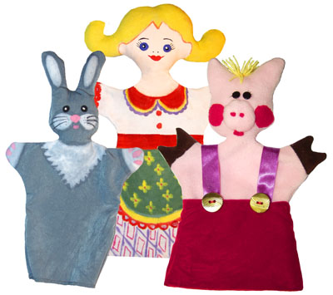
Муниципальное дошкольное образовательное учреждение общеразвивающего вида II категории детский сад № 79 «Садко» с приоритетным осуществлением деятельности по художественно-эстетическому
направлению развития детей
«Театрально-игровая
деятельность
в ДОУ»
Семинар-практикум

Slide 2
I раунд
«Разминка»

Slide 3
II раунд
«Объяснялки»

Slide 4
III раунд
«Размышлялки»

Slide 5
IV раунд
«Антракт»

Slide 6
V раунд
«Практический»

Slide 7
«Необходимо расширять опыт ребенка, если мы хотим создать достаточно прочные основы его творческой деятельности»
Л.С.Выготский

Slide 8
СПАСИБО ЗА ВНИМАНИЕ

